Slide 1
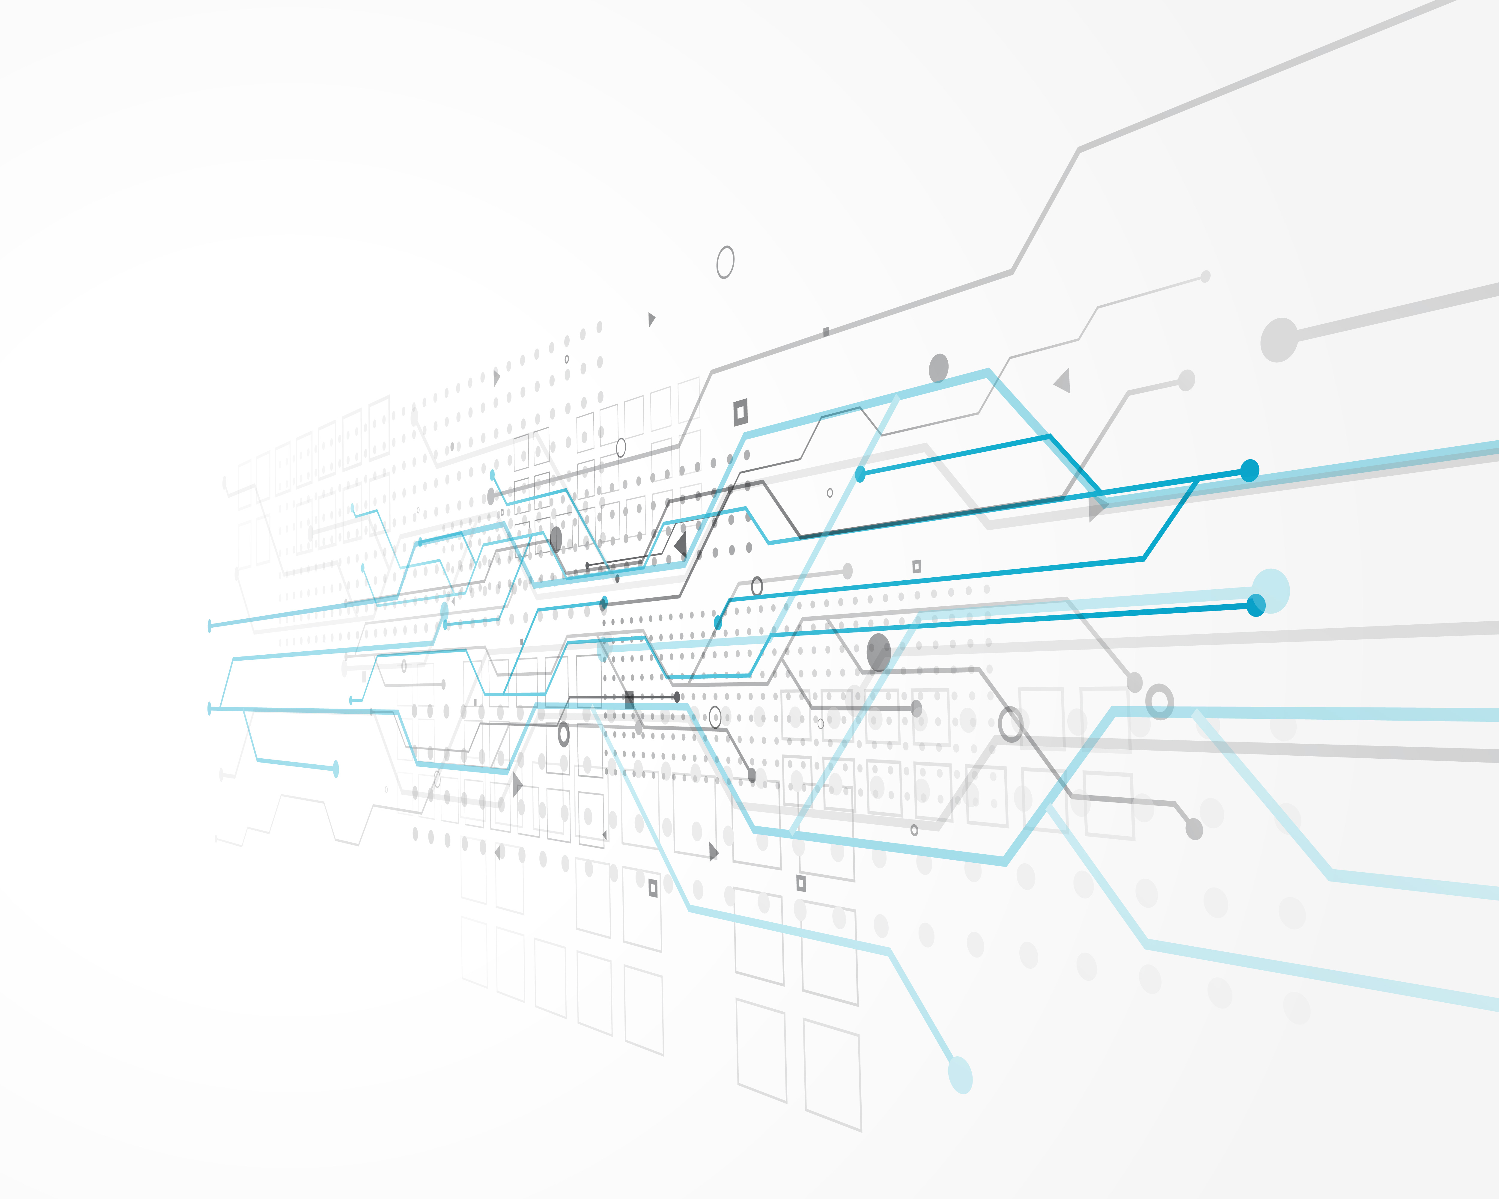
Fundamentos de los Sistemas Informáticos
Los sistemas informáticos son los que nos permiten usar computadoras y otros dispositivos para guardar, procesar y gestionar información. Están formados por el hardware, que es todo lo que podemos tocar como la CPU, la memoria o los periféricos, y el software, que son los programas que hacen que todo funcione. Gracias a ellos, podemos trabajar, comunicarnos y divertirnos con la tecnología de manera sencilla.
Jhonal Roca – 1º DAW
SIINF - 25/26

Slide 2
Arquitectura de un Sistema Informatico: John Von Neumann
- Unidad central de proceso (CPU):
  Unidad de control (CU): Coordina todas las operaciones del sistema,
  controla el flujo de datos y señales dentro del procesador.
  Unidad Aritmético-Lógica (ALU): Realiza las operacions aritméticas (sumas, restas, etc.) y lógicas (comparaciones, etc.)
- Memoria.
- Dispositivos de entrada y salida.
Máquina
Unidad de control
ALU
Dispositivo de entrada
Dispositivo de salida
CPU
Memoria

Slide 3
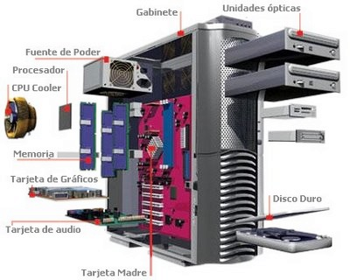
Componentes hardware de un Sistema Informatico
Microprocesador: Chip diminuto que actúa como cerebro del ordenador.
Memoria RAM: Guarda datos temporales, se borra al apagar.
Placa base:
Chipset: organiza la comunicación entre CPU, memoria y otros componentes.
Zócalo del procesador: el sitio exacto donde se coloca la CPU.
Ranuras de memoria: para conectar los módulos de RAM.
Ranuras de expansión: donde se ponen tarjetas gráficas, de sonido, etc.
BIOS/UEFI: un programita que se ejecuta nada más encender el ordenador.
Conectores internos y externos: cables de discos, puertos USB, HDMI, red, audio, etc.
Almacenamiento: Guarda datos permanentemente (SSD, HDD, CD/DVD).
Fuente de alimentación: Convierte y distribuye la energía adecuada.
Periféricos: Dispositivos de entrada, salida o ambos (teclado, pantalla, USB).

Slide 4
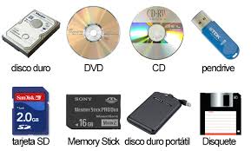
Dispositivos de almacenamiento secundario
Flash:
Ejemplos: SSD, pendrives
Caracteristicas Principales: Muy rápidos, sin partes móviles.
Magnéticos:
Ejemplos: Discos duros (HDD).
Caracteristicas principales: Más baratos, con platos que giran.
Ópticos:
Ejemplos: CD, DVD, Blu-ray.
Caracteristicas principales: Hoy casi en desuso, lectura con láser.

Slide 5
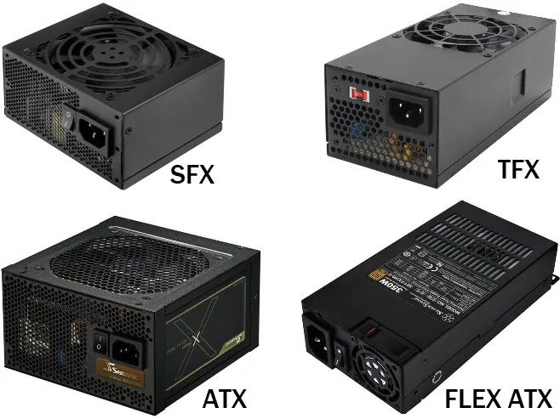
Fuente de alimentación
Convierte la electricidad de la toma de corriente en la energía que necesita el ordenador.
Suministra voltajes adecuados a cada componente y protege contra fallos eléctricos.
Sin ella, el ordenador no funciona.
AT y ATX:
Son formatos comunes en Pcs.
La ATX es la mas usado hoy en dia.
SFX - L:
Es como la SFX pero un poco mas larga.
Permite ventiladores mas grandes, sileciosos, etc.
SFX:
Es una version mas pequeña que la ATX.
Mantienen una buena potencia pero con menor tamaño.
Flex ATX:
Usada en cajas muy delgadas, mini servidores o PCs.
Es aun mas pequeña que la ATX.

Slide 6
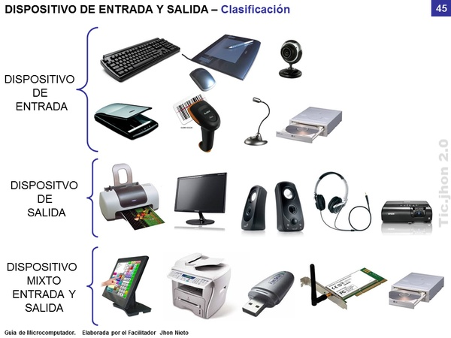
Perifericos de entrada / salida
Entrada: teclado, ratón, escáner, micrófono…
Salida: pantalla, altavoces, impresora…
Entrada/Salida: pantallas táctiles, memorias USB,
impresoras multifunción.
Controladores de Dispositivos (Drivers)
Son prequeños programas que permiten que el sistema operativo se comunique con los dipositivos del ordenador

Slide 7
Componentes software de un sistema informatico
Tipos de software
De sistema: programas básicos como los sistemas operativos.
De desarrollo: herramientas para programar (compiladores, entornos de desarrollo).
De aplicación: los programas que usamos todos los días (navegador, Word, Spotify, juegos…).
El sistema operativo
El sistema operativo es el más importante de todos. Su trabajo es:
Organizar los recursos (CPU, memoria, discos).
Permitir que los programas funcionen sin preocuparse de cómo se maneja el hardware.
Ofrecer una interfaz (pantalla, iconos, ventanas o consola).

Slide 8
Proceso de arranque de un sistema informático (POST)
1. Encendido → La corriente llega a la placa base.
2. BIOS/UEFI → Se pone en marcha y realiza el POST (Power-On Self Test), que comprueba memoria, procesador, teclado, etc.
3. Carga del gestor de arranque → Busca un disco que tenga sistema operativo y carga un programa especial llamado bootloader (ejemplo:
GRUB en Linux).
4. Arranque del sistema operativo → Aquí entra en juego el kernel.
El kernel es la parte más esencial del sistema operativo. Podemos imaginarlo como un intermediario entre los programas y el hardware.
Si un programa quiere usar la memoria, no la coge directamente: le pide permiso al kernel.
Si quieres guardar un archivo, no escribes tú en el disco: el kernel lo hace por ti.
Si abres el navegador y al mismo tiempo escuchas música, el kernel decide qué parte de la CPU usa cada aplicación para que no se bloquee nada.

Slide 9
Normas de seguridad y prevencion de riesgos laborales
Pantalla: debe estar a la altura de los ojos y a unos 50–60 cm de distancia.
Teclado y ratón: se deben usar con las muñecas rectas, sin forzarlas.
Mesa y silla: la silla debe tener respaldo, apoyar la espalda y permitir que los pies lleguen al suelo.
Entorno: buena iluminación, sin reflejos en la pantalla y con cables recogidos para evitar tropiezos.
Pausas: conviene levantarse cada hora, mover brazos y piernas y descansar la vista mirando a lo lejos.

Slide 10
¡Gracias!
Los sistemas informaticos son las combinacion de hardware y software que nos permiten procesar, almacenar y comunicar informacion de forma eficiente. Gracias a ellos podemos trabajar ya que son la base de la tecnología que utilizamos a diario y un pilar fundamental en la sociedad actual.
1º DAW - 25/26

